Slide 1
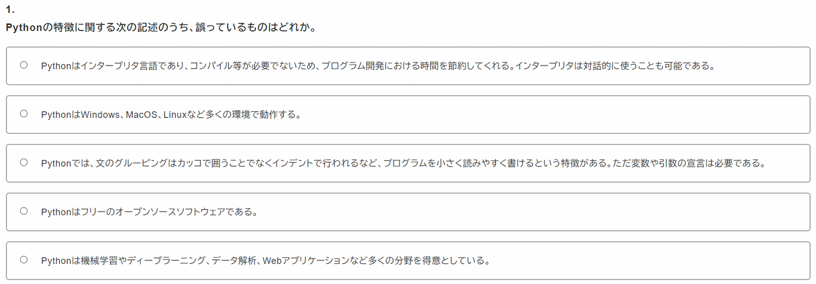
1.Pythonの特徴
引数や変数の宣言は不要

Slide 2
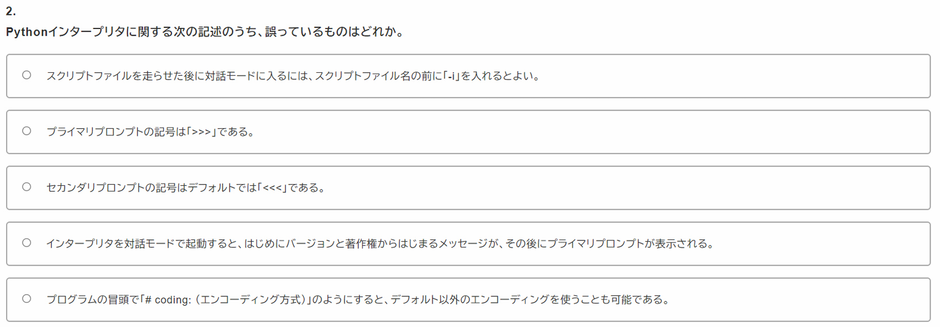
2.Pythonの特徴
セカンドプロンプトは『…』

Slide 3
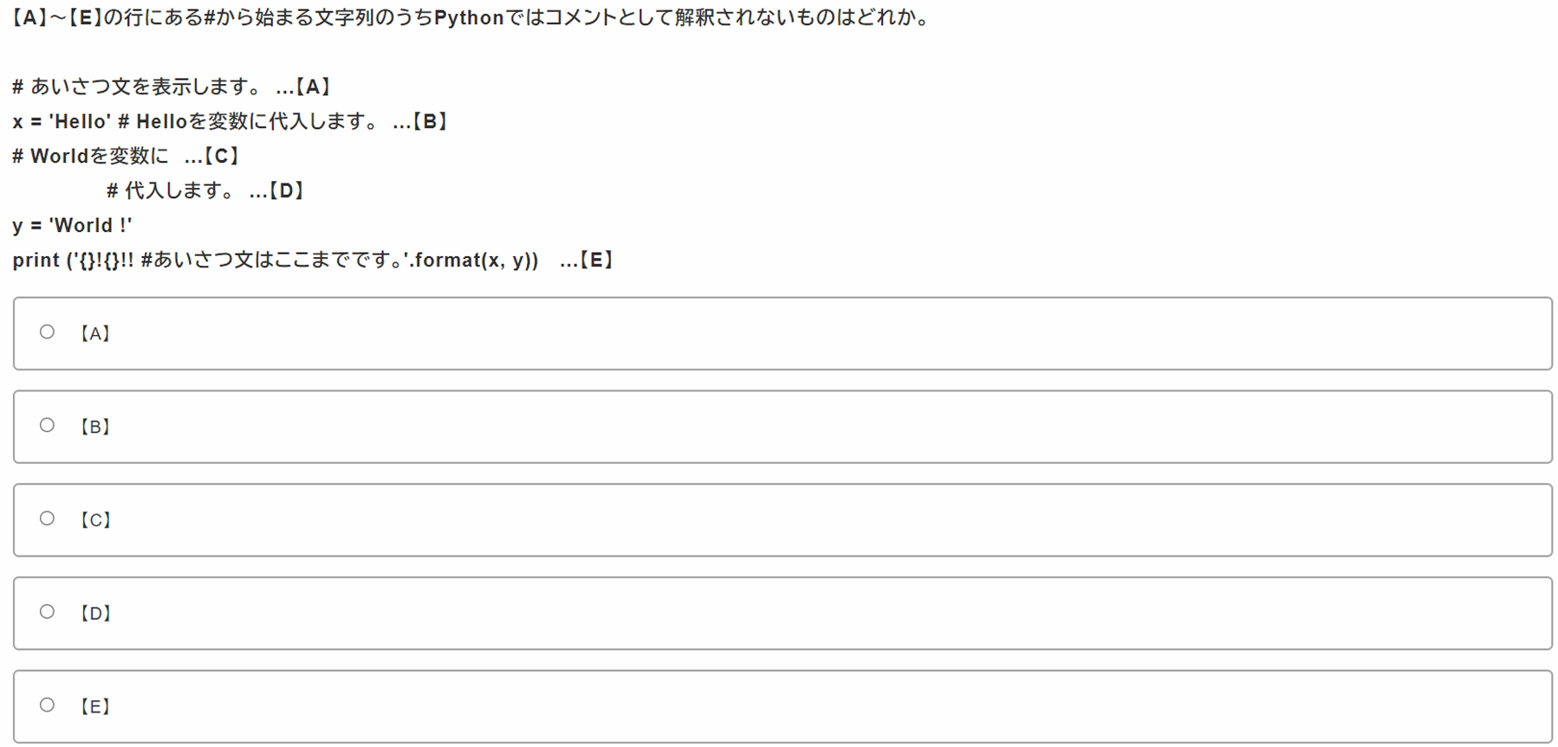
3.

Slide 4
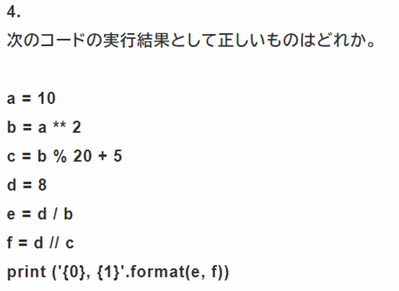
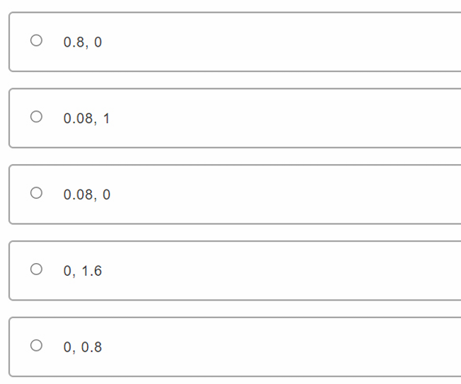
4.
100
100 % 20 + 5
8 / 100
8 / 5

Slide 5
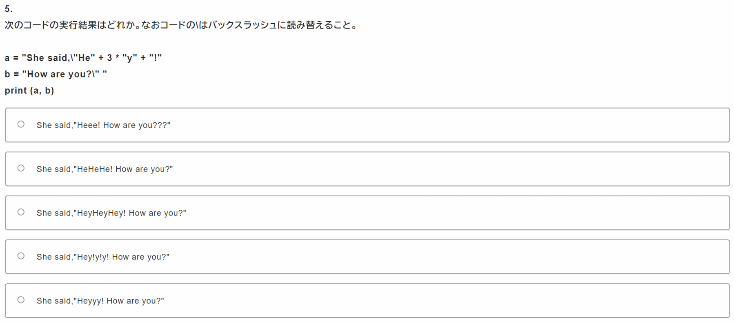
5.
最初に計算する

Slide 6
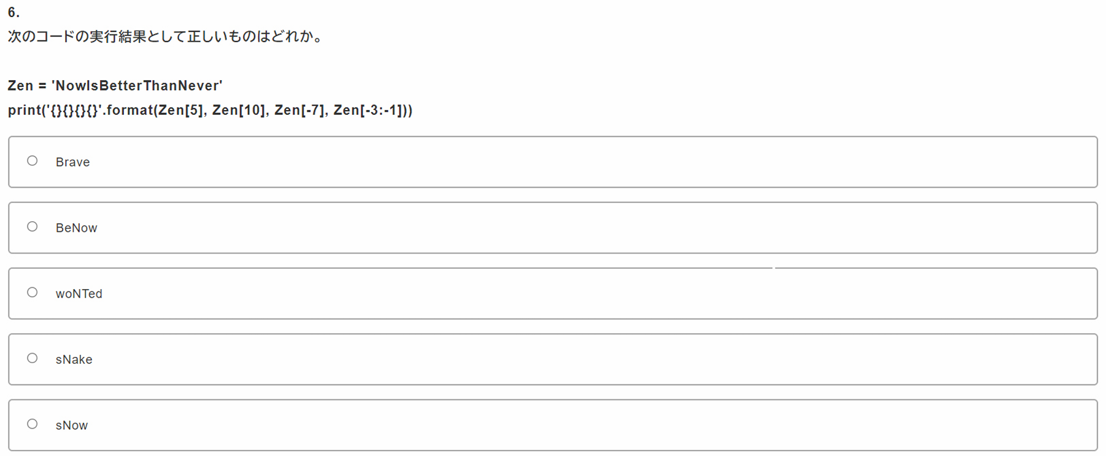
6.

Slide 7
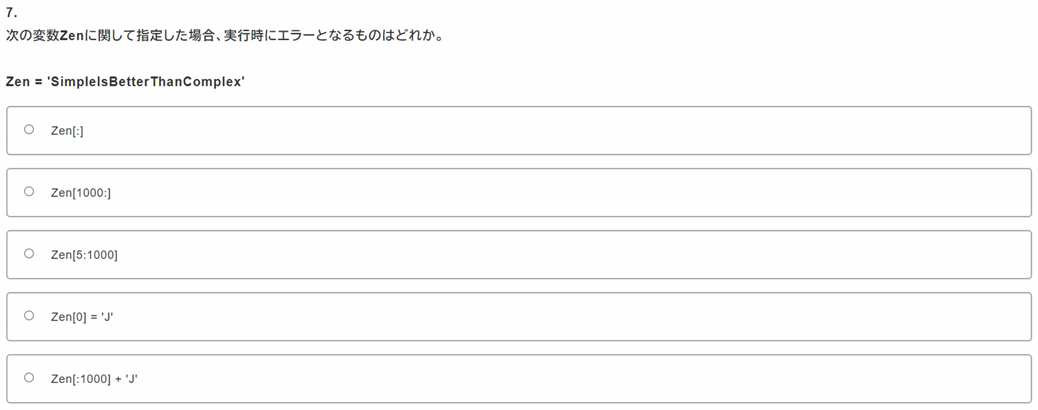
7.文字列操作

Slide 8
7.文字列操作
Pythonでは作成された文字列の内容を後から変更できません
選択肢A: Zen[:]
これは、文字列全体をスライス（抜き出す）操作です。元の文字列全体をコピーした新しい文字列が作成されます。これは有効な操作です。
選択肢B: Zen[1000:]
インデックス1000から文字列の最後までをスライスします。Zenの文字列長は26なので、1000は範囲外です。しかし、スライス操作では範囲外のインデックスを指定してもエラーにはならず、空の文字列が返されます。
これも有効な操作です。

Slide 9
7.文字列操作
選択肢C: Zen[5:1000]
インデックス5から1000までをスライスします。1000は範囲外ですが、先ほどと同様にエラーにはならず、Zen[5:]と同じ結果（'IsBetterThanComplex'）が返されます。これも有効な操作です。
選択肢D: Zen[0] = 'J'
これは、Zenという文字列のインデックス0の要素（文字）を'J'に変更しようとする操作です。文字列は不変なため、このように個々の文字を変更しようとするとエラー（TypeError: 'str' object does not support item assignment）が発生します。

Slide 10
7.文字列操作
選択肢E: Zen[:1000] + 'J'
これは、Zen[:1000]（これはZen全体と同じ）と'J'という新しい文字列を結合（連結）する操作です。この操作では元のZenは変更されず、新しい文字列 'SimpleIsBetterThanComplexJ' が作成されます。これも有効な操作です。
まとめ
文字列が不変であるという性質を理解することが重要です。
Zen[0] = 'J' のように、文字列の一部を直接変更しようとするとエラー
Zen[:] や Zen[:1000] + 'J' のように、新しい文字列を作成する操作は可能

Slide 11
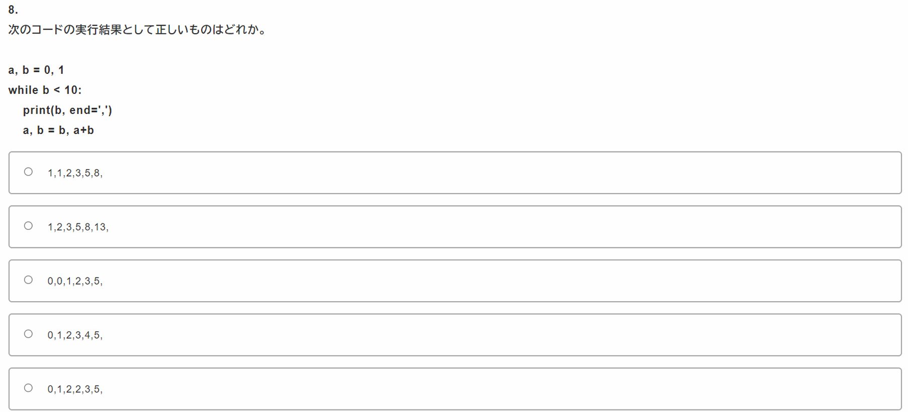
8.while文と変数の代入

Slide 12
8.while文と変数の代入
コードの分析
1.初期化
a, b = 0, 1
まず、変数 a に 0、変数 b に 1 が代入されます。
2. while ループの開始
while b < 10:
このループは、変数 b の値が 10 未満である限り繰り返されます。

Slide 13
8.while文と変数の代入
3. ループの実行
ループの中の処理を、b の値が 10 以上になるまで見ていきます。
繰り返し回数 | b の値 | while の条件 (b < 10) | print(b, end=',') | a, b = b, a+b の実行結果
1回目 | 1 | True | 1, を出力 | a は 1 に、b は 0+1 で 1 になる
2回目 | 1 | True | 1, を出力 | a は 1 に、b は 1+1 で 2 になる
3回目 | 2 | True | 2, を出力 | a は 2 に、b は 1+2 で 3 になる
4回目 | 3 | True | 3, を出力 | a は 3 に、b は 2+3 で 5 になる
5回目 | 5 | True | 5, を出力 | a は 5 に、b は 3+5 で 8 になる
6回目 | 8 | True | 8, を出力 | a は 8 に、b は 5+8 で 13 になる
7回目 | 13 | False | ループを終了 | -

Slide 14
8.while文と変数の代入
4. ループの終了と出力結果
b の値が 13 になった時点で、while b < 10 の条件が満たされなく
なり、ループは終了します。
これまでの出力結果をまとめると、1,1,2,3,5,8, となります。。
まとめ
print(b, end=',') は、通常改行される print 関数の末尾をカンマに変えることで、次の出力が同じ行に続くように指定しています。
a, b = b, a+b という書き方は、タプル代入と呼ばれるもので、右辺の計算がすべて完了してから、左辺の変数に代入されます。これにより、b の元の値を使って a+b が計算されます。

Slide 15
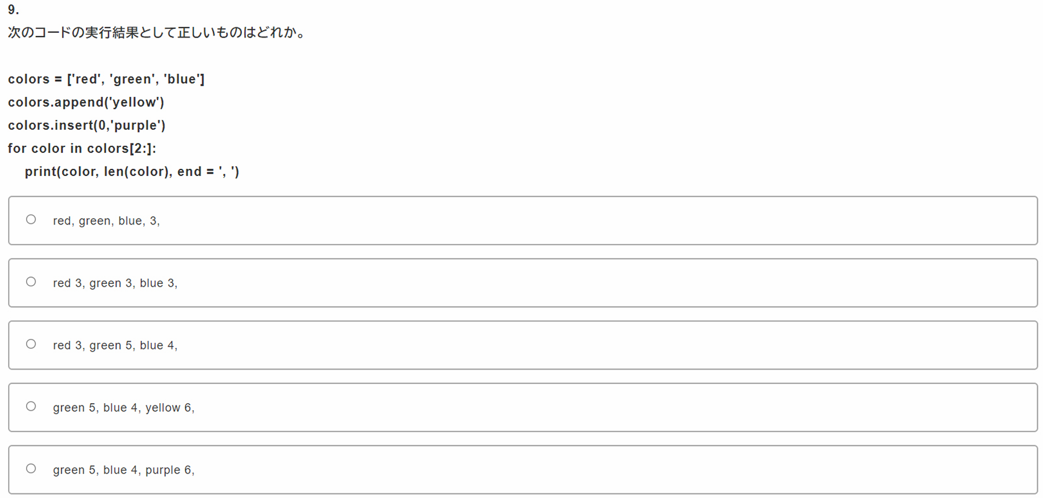
9.リスト操作とforループ

Slide 16
9.リスト操作とforループ
コードの分析
1.リストの初期化
まず、colorsというリストが作成され、'red', 'green', 'blue'という3つの要素が格納されます。
colors = ['red', 'green', 'blue']
2. リストへの要素の追加と挿入
append()メソッドは、リストの末尾に新しい要素を追加します。
リストは ['red', 'green', 'blue', 'yellow'] となります。
colors.append('yellow')

Slide 17
9.リスト操作とforループ
2. リストへの要素の追加と挿入
colors.insert(0,'purple')
insert()メソッドは、第一引数で指定したインデックスの位置に新しい要素を
挿入します。
インデックス0に'purple'が挿入されるので、リストは
['purple', 'red', 'green', 'blue', 'yellow’]
となります。

Slide 18
9.リスト操作とforループ
3. forループの実行
for color in colors[2:]:
colors[2:] はリストのスライス操作です。インデックス2からリストの最後まで
抜き出します。
変更後のcolorsリストは ['purple', 'red', 'green', 'blue', 'yellow'] です。
インデックス2は 'green' なので、このスライスによって
['green', 'blue', 'yellow’]
という新しいリストが作成されます。

Slide 19
9.リスト操作とforループ
3. forループの実行
1回目のループ: color に 'green' が代入されます。
print(color, len(color), end = ', ') が実行され、'green' とその文字数5が出力されます。
出力結果: green 5,
2回目のループ: color に 'blue' が代入されます。
print(color, len(color), end = ', ') が実行され、'blue' とその文字数4が出力されます。
出力結果: green 5, blue 4,
3回目のループ: color に 'yellow' が代入されます。
print(color, len(color), end = ', ') が実行され、'yellow' とその文字数6が出力されます。
出力結果: green 5, blue 4, yellow 6,
ループの対象となるリストの要素をすべて処理したので、ループは終了します。

Slide 20
【補足】9.リスト操作とforループ
end = とは？
Python で print() 関数を使うと、デフォルトでは出力の最後に改行（\n）が自動的に追加されます。
print() の末尾に 改行以外の文字列を指定したいとき、end= を使います。
print("Hello", end=" ")
print("World")
ターミナル
Hello World

Slide 21
【補足】9.リスト操作とforループ
end = とは？
print("A", end=",")
print("B", end=",")
print("C")
ターミナル
A,B,C

Slide 22
【補足】9.リスト操作とforループ
よくある使い方
for i in range(5):
print(i, end=" ")
ターミナル
0 1 2 3 4

Slide 23
【補足】9.リスト操作とforループ
sep=との違い
sep= は print() の引数と引数の間に入る文字列
end= は print() の出力の最後に入る文字列
両方使った例
print("A", "B", "C", sep="-", end="!")
ターミナル
A-B-C!

Slide 24
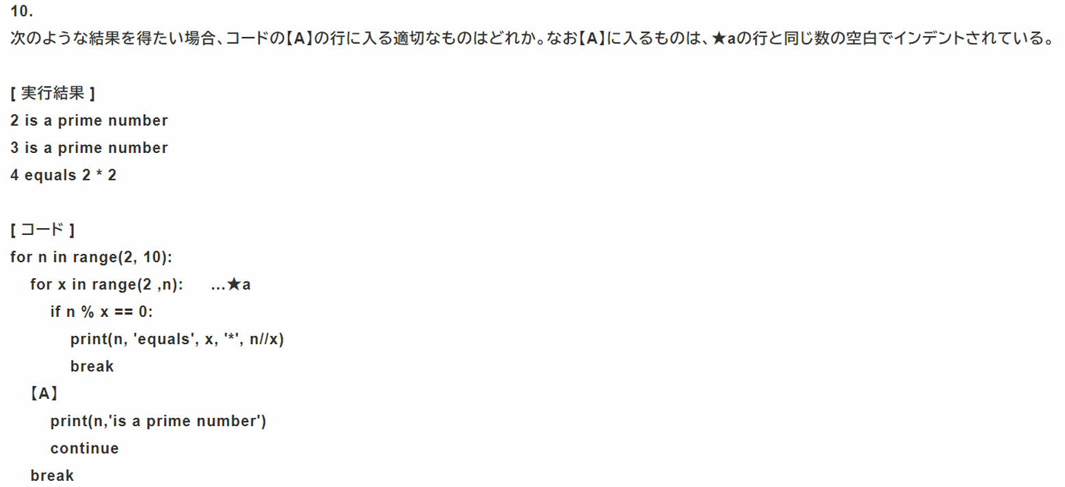
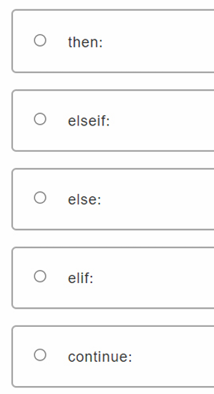
10.forループとelse節の組み合わせ

Slide 25
10.forループとelse節の組み合わせ
1.コードの目的
このコードは、2から9までの数字が素数かどうかを判定し、そうでない場合は
その約数を出力しようとしています。
外側のループ: for n in range(2, 10): で、nは2から9までの値を取ります。
内側のループ: for x in range(2 ,n): で、xは2からn-1までの値を取ります。
これはnがxで割り切れるかどうかを調べるためです。

Slide 26
10.forループとelse節の組み合わせ
2. break文の役割
if n % x == 0:
print(n, 'equals', x, '*', n//x)
break
n % x == 0 は、nがxで割り切れるかどうかを判定しています。
もし割り切れた場合、nは素数ではありません。その旨を出力し、break文によって内側のforループ（for x in range(...)）を強制的に終了します

Slide 27
10.forループとelse節の組み合わせ
3. for...else の動作
Pythonのforループにはelse節を付けることができます。このelse節は、forループがbreak文によって中断されずに最後まで実行された場合にのみ処理が実行されます。
breakされなかった場合:
nがxで一度も割り切れない場合、内側のforループは最後まで実行されます。このとき、forループに続くelse節の処理が実行されます。
今回のコードでは、このelse節にprint(n, 'is a prime number')が入ることになります。これは、nが素数である場合に実行したい処理と一致します。
breakされた場合:
nがxで割り切れた場合、break文が実行されるため、forループは中断され、else節はスキップされます。

Slide 28
10.forループとelse節の組み合わせ
4. 実行結果の確認
n = 2: 内側のループは range(2, 2) なので実行されません。
breakされないのでelseが実行され、「2 is a prime number」と出力。
n = 3: 内側のループは range(2, 3) でx=2を調べます。3 % 2 != 0 なのでbreakされず、elseが実行され、「3 is a prime number」と出力。
n = 4: 内側のループは range(2, 4) でx=2を調べます。4 % 2 == 0 なのでif文の中が実行され、「4 equals 2 * 2」と出力され、breakします。elseは実行されません

Slide 29
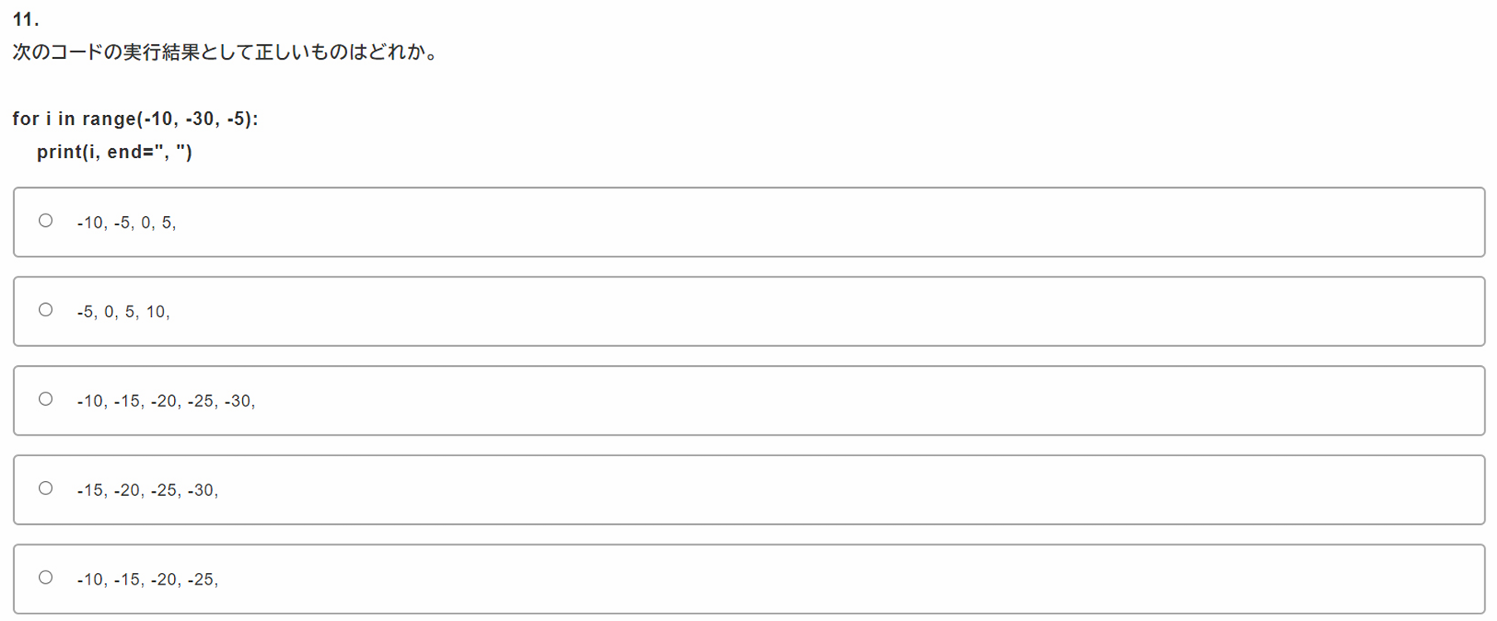
11.range関数

Slide 30
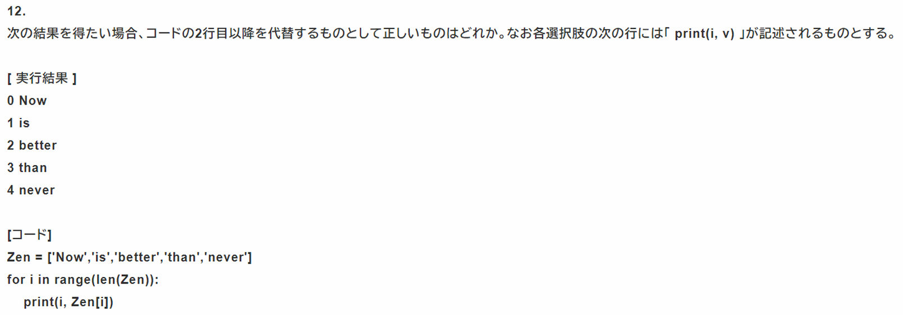
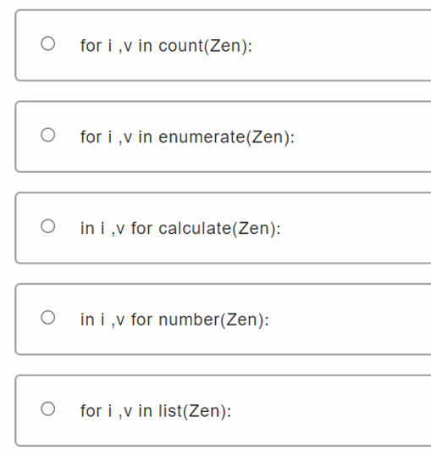
12. enumerate()関数

Slide 31
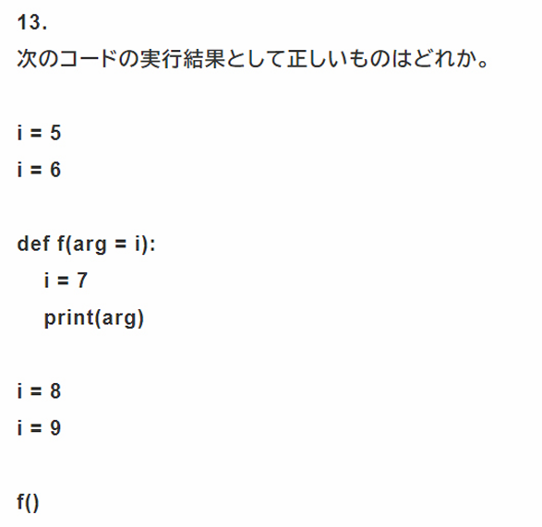
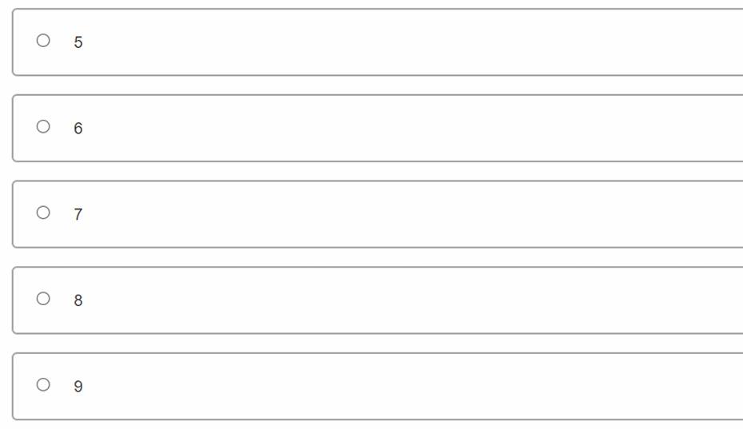
13.デフォルト引数

Slide 32
13.デフォルト引数
1. 変数iの初期化と再代入
i = 5
i = 6
まず、iという変数に5が代入され、次に6が代入されます。
この時点でiの値は6です

Slide 33
13.デフォルト引数
2. 関数の定義
def f(arg = i):
i = 7
print(arg)
def f(arg = i): という行で関数が定義されます。
Pythonでは、関数のデフォルト引数（この場合はarg = i）は、関数が定義される時点のiの値で評価されます。
この時点でのiの値は6です。したがって、argのデフォルト値は6として設定されます。
関数の内部でi = 7という行がありますが、これは関数の中だけで有効なローカル変数です。
この行はデフォルト引数の評価には影響しません。

Slide 34
13.デフォルト引数
3. 変数iの再代入
i = 8
i = 9
ここで、グローバル変数iの値は8になり、次に9になります。
しかし、これはf関数の定義が終わった後なので、fのデフォルト引数の値には影響しません。

Slide 35
13.デフォルト引数
4. 関数の呼び出し
f()
f()が引数なしで呼び出されました。
argに値が渡されていないので、デフォルト引数が使われます。
デフォルト引数は、関数定義時に決定された値、つまり6です。
f関数の中では、i = 7が実行されますが、print(arg)が参照するのは、デフォルト値として渡された6です。
したがって、6が出力されます。

Slide 36
13.デフォルト引数
まとめ
関数のデフォルト引数は、関数が定義された時点で評価される。
関数の定義後に、デフォルト引数に使われたグローバル変数の値が変わっても、関数のデフォルト値は変わらない。
関数内で定義された変数は、関数外の同名の変数（グローバル変数）とは別物である。

Slide 37
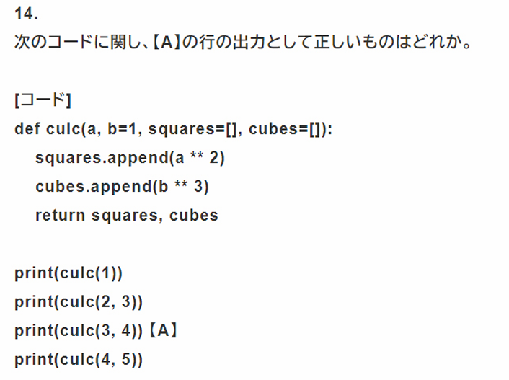
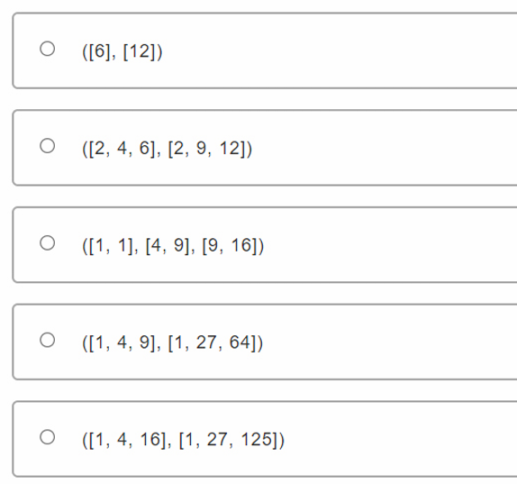
14.変更可能なデフォルト引数

Slide 38
14.変更可能なデフォルト引数
1. culc関数の定義
def culc(a, b=1, squares=[], cubes=[]):
squares.append(a ** 2)
cubes.append(b ** 3)
return squares, cubes
デフォルト引数の評価: squaresとcubesという2つのリストがデフォルト引数として設定されています。
Pythonでは、デフォルト引数は関数が定義された時に一度だけ評価されます。
つまりsquaresとcubesは、関数が呼び出されるたびに新しく作成されるのではなく、同じリストオブジェクトが共有されます。

Slide 39
14.変更可能なデフォルト引数
2. 関数の実行を追う
呼出 回数 | 呼び出しコード | aの値 | bの値 | squaresの変化 | cubesの変化 | 戻り値と出力
1 | print(culc(1)) | 1 | 1 | [] → [1] (1**2) | [] → [1] (1**3) | ([1], [1])
2 | print(culc(2, 3)) | 2 | 3 | [1] → [1, 4] (2**2) | [1] → [1, 27] (3**3) | ([1, 4], [1, 27])
3 | print(culc(3, 4)) 【A】 | 3 | 4 | [1, 4] → [1, 4, 9] (3**2) | [1, 27] → [1, 27, 64] (4**3) | ([1, 4, 9], [1, 27, 64])
4 | print(culc(4, 5)) | 4 | 5 | [1, 4, 9] → [1, 4, 9, 16] (4**2) | [1, 27, 64] → [1, 27, 64, 125] (5**3) | ([1, 4, 9, 16], [1, 27, 64, 125])

Slide 40
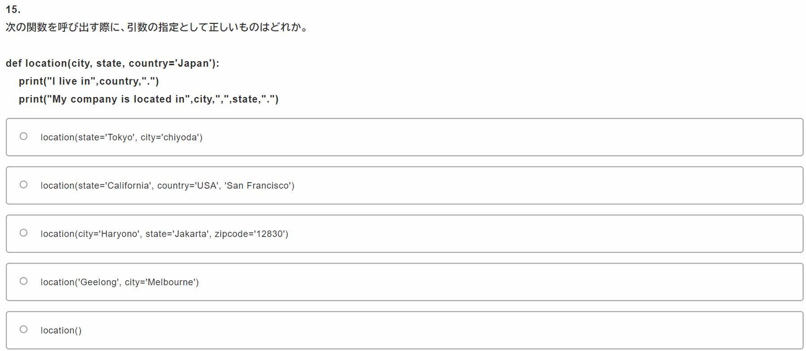
15.位置引数とキーワード引数
まとめ（関数の引数を指定する際のルール）
●位置引数とキーワード引数を混ぜる場合は、必ず位置引数を先に指定する。
●関数で定義されていない引数は渡すことができない。
●必須引数は必ず指定する。

Slide 41
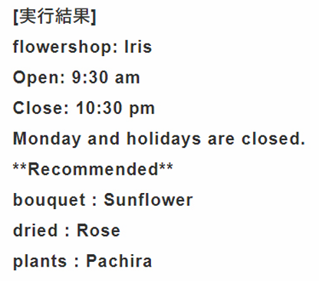
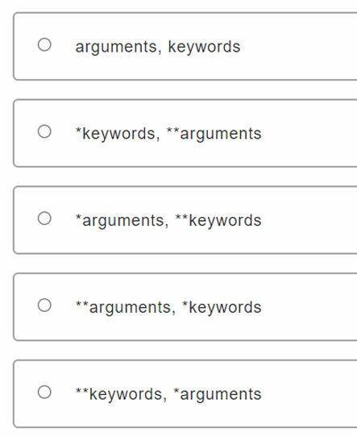
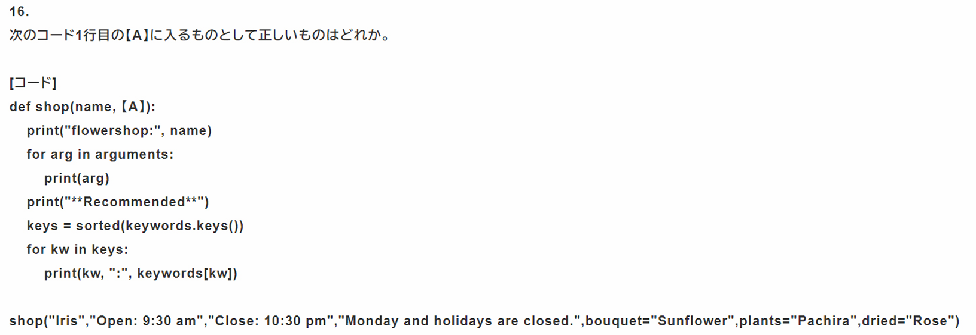
16.アンパック

Slide 42
16.アンパック
アンパックの文法
*args（アスタリスク1つ）：
これは、位置引数をタプルとして受け取ります。
**kwargs（アスタリスク2つ）：
これは、キーワード引数を辞書として受け取ります。
)
引数
引数
キーワード引数

Slide 43
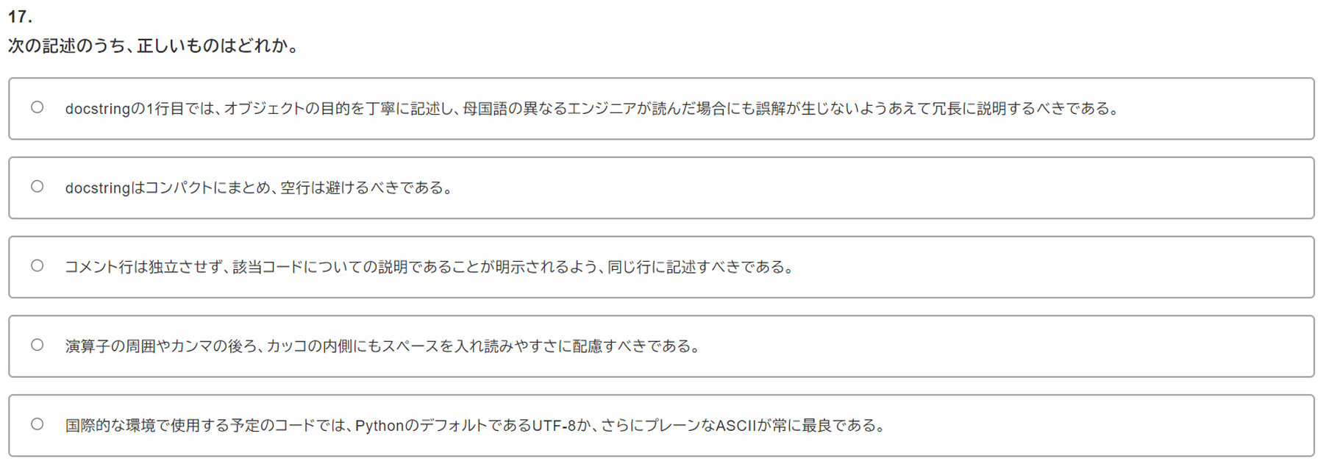
17.

Slide 44
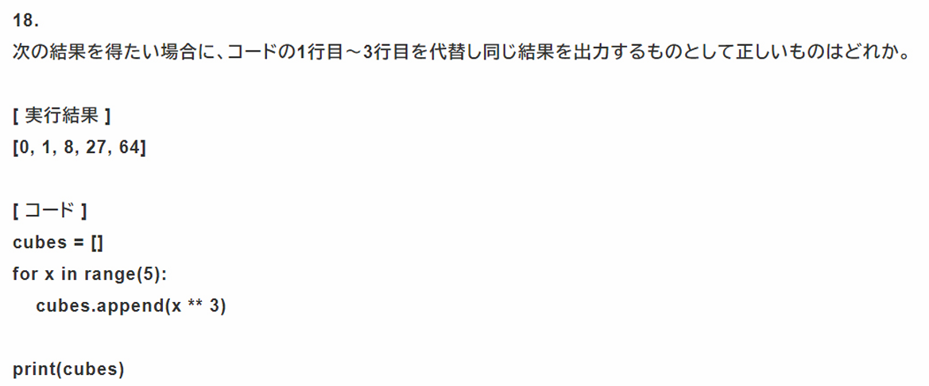
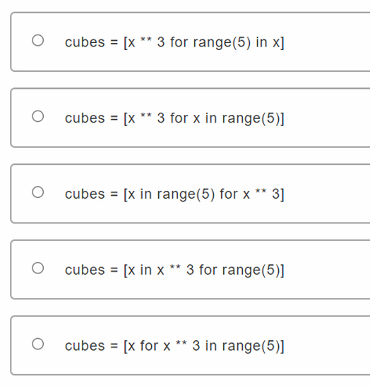
18.リスト内包表記
リスト内包表記の基本構文
[式 for 変数 in イテラブル if 条件]

Slide 45
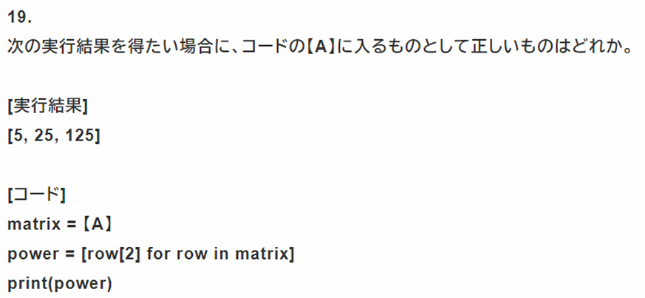
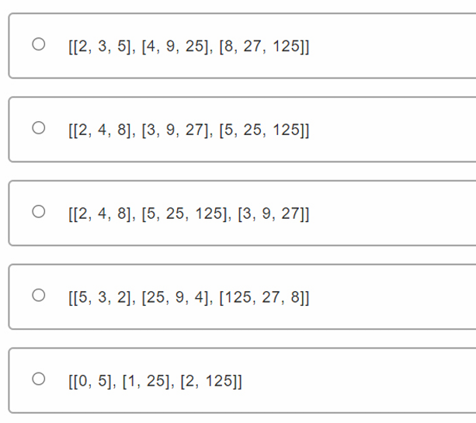
19.リスト内包表記と入れ子構造

Slide 46
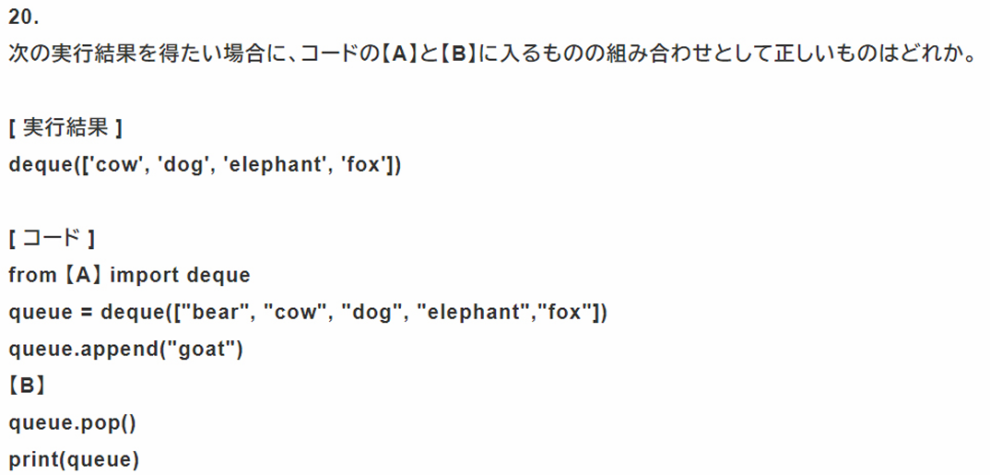
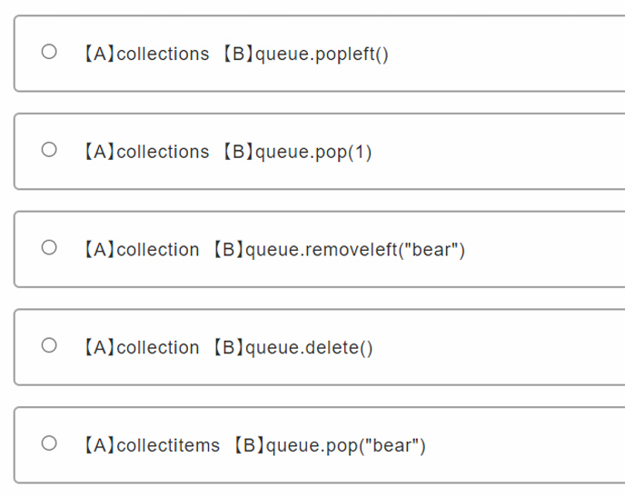
20. collectionsモジュールとdeque
pop()は引数はとれない
removeleftはない
delete()はない
pop()に要素を指定して削除する機能はない

Slide 47
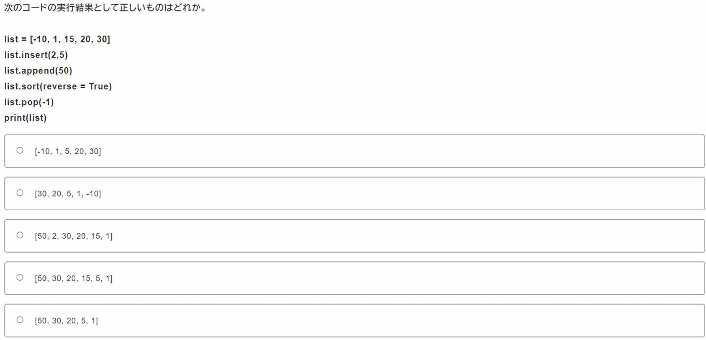
21.リスト操作
sortメソッドについて
sort()メソッドは、リストの要素を並び替えます。
reverse=Trueという引数が指定されているため、要素は
降順（大きい順）に並び替えられます。
リストは [50, 30, 20, 15, 5, 1, -10] となります。

Slide 48
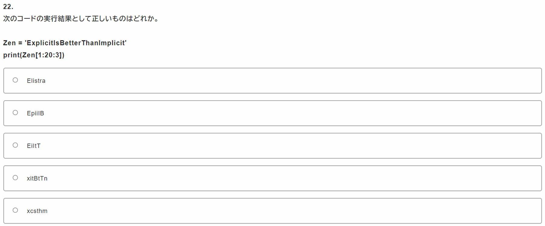
22.スライス操作

Slide 49
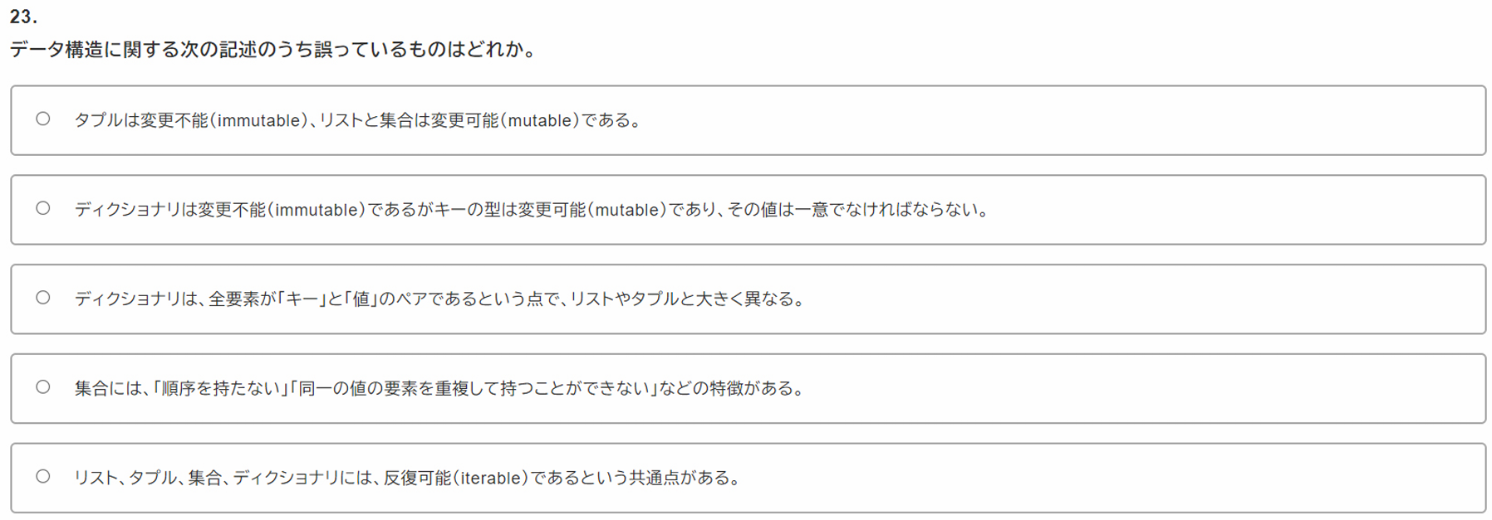
23.データ構造

Slide 50
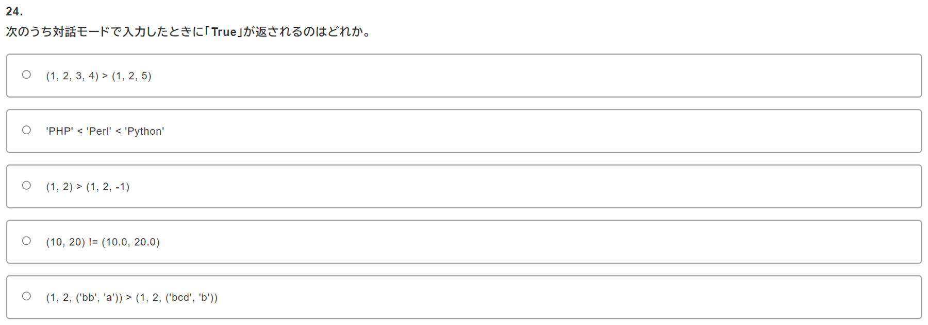
24.比較演算子
辞書順の比較
これはPythonで複数の値を比較する際の辞書順のルールを理解しているかという問題です。
辞書順の比較は、以下のルールで行われます。
1.最初の要素から順に比較します。
2.異なる要素が見つかった時点で、その要素の大小関係が全体の大小関係を決定します。
3.全ての要素が同じ場合、シーケンス（全体）の長さが長い方が大きいと判断されます。

Slide 51
【補足】24.比較演算子
比較演算子とはなにか
2つの値を比べて「True（正しい）」か「False（間違っている）」を返す
>>> 3 < 5
True
>>> 10 == 7
False

Slide 52
【補足】24.比較演算子
1.数字の比較
>>> 10 > 3
True
>>> 2 == 2.0
True # intとfloatは数値的に同じならTrue
>>> 5 <= 5
True
>>> 8 != 8
False

Slide 53
【補足】24.比較演算子
2.文字列の比較（アルファベット順）
>>> "apple" < "banana"
True
>>> "zoo" < "Zoo"
False # 小文字 > 大文字！
小文字と大文字のポイント
>>> "A" < "a"
True
>>> "abc" > "Abc"
True
>>> "Python" == "python"
False

Slide 54
【補足】24.比較演算子
3.文字列の長さや順序が関係する比較
比較は「左から順に」進みます
>>> "apple" < "apricot"
True # 'p' < 'r'
>>> "abc" < "abcd"
True # すべて同じだが、abcの方が短いから小さい
>>> "abc" > "ABC"
True # 'a' > 'A'（小文字の方が大きい）

Slide 55
【補足】24.比較演算子
まとめ
式 | 結果 | 説明
"a" < "b" | True | aはbより前
"A" < "a" | True | 大文字の方が小さい
"Zoo" < "apple" | False | Zはaより前（大文字 < 小文字）
"abc" == "abc" | True | 完全に一致
"abc" == "ABC" | False | 大文字・小文字は区別される

Slide 56
24.比較演算子
選択肢ごとの解説
1. (1, 2, 3, 4) > (1, 2, 5)
最初の要素: 1 と 1 は等しいです。
2番目の要素: 2 と 2 は等しいです。
3番目の要素: 3 と 5 を比較します。3 は 5 より小さいので、(1, 2, 3, 4) は (1, 2, 5) より小さくなります。
したがって、この式は False になります。

Slide 57
24.比較演算子
2. 'PHP' < 'Perl' < 'Python'
まず 'PHP' と 'Perl' を比較します。
最初の文字: 'P' と 'P' は等しいです。
2番目の文字: 'H' と 'e' を比較します。小文字の 'e' は大文字の 'H' よりもASCIIコード値が大きいので、'PHP' は 'Perl' よりも小さいです。
したがって、'PHP' < 'Perl' は True です。
次に 'Perl' と 'Python' を比較します。
最初の文字: 'P' と 'P' は等しいです。
2番目の文字: 'e' と 'y' を比較します。'e' は 'y' よりも小さいので、'Perl' は 'Python' よりも小さいです。
したがって、'Perl' < 'Python' も True です。
全体として、True が返されます。

Slide 58
24.比較演算子
3. (1, 2) > (1, 2, -1)
最初の要素: 1 と 1 は等しいです。
2番目の要素: 2 と 2 は等しいです。
3番目の要素: 左のタプルには要素がもうありません。すべての要素が
等しい場合、要素数の少ない方が小さいと判断されます。
したがって、(1, 2) は (1, 2, -1) より小さく、この式は False になります。

Slide 59
24.比較演算子
4. (10, 20) != (10.0, 20.0)
最初の要素: 10 と 10.0 は等しいです。Pythonでは、整数と浮動小数点数は値が同じであれば等しいと見なされます。
2番目の要素: 20 と 20.0 も等しいです。
すべての要素が等しいため、タプル全体も等しいと判断されます。
したがって、!=（等しくない）という式は False になります。

Slide 60
24.比較演算子
5. (1, 2, ('bb', 'a')) > (1, 2, ('bcd', 'b'))
最初の要素: 1 と 1 は等しいです。
2番目の要素: 2 と 2 は等しいです。
3番目の要素: ('bb', 'a') と ('bcd', 'b') という入れ子のタプルを比較します。
入れ子のタプルの最初の要素: 'bb' と 'bcd' を比較します。
b は等しいです。
'b' と 'c' を比較すると、'b' は 'c' より小さいです。
したがって、'bb' は 'bcd' より小さいため、('bb', 'a') は ('bcd', 'b') より小さくなります。
全体として、左のタプルが右のタプルより小さいため、この式は False になります。

Slide 61
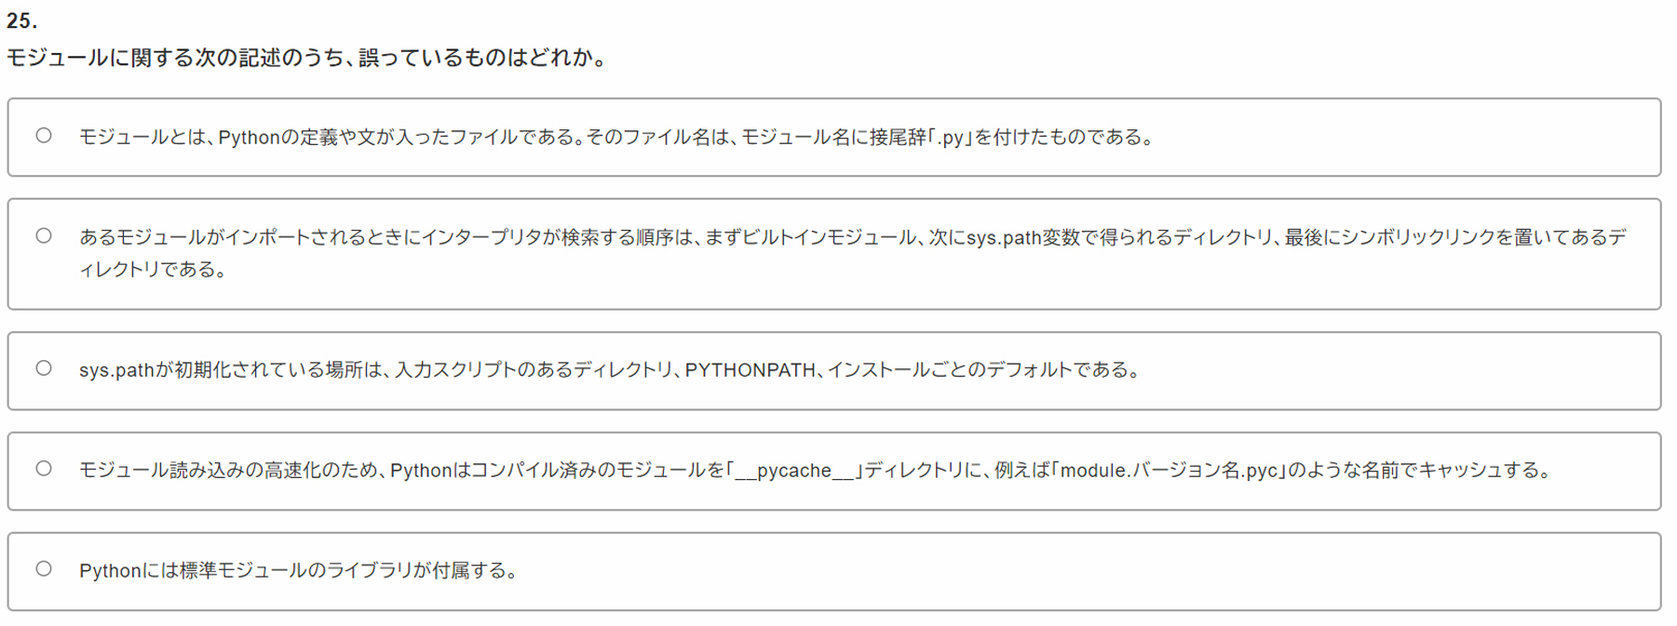
25.モジュール

Slide 62
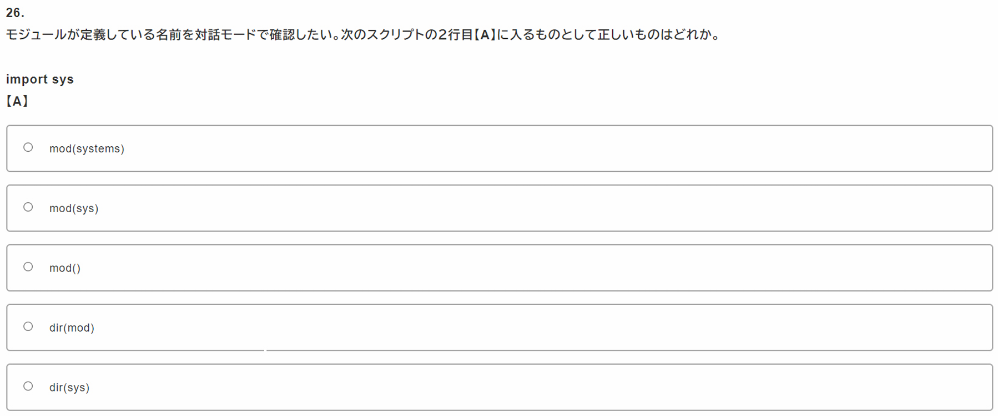
26.モジュール
dir()関数について
Pythonには、オブジェクトが持つ属性（attribute）やメソッドのリストを返すdir()関数という組み込み関数があります。
dir()関数に引数を渡さない場合、現在のスコープ（対話モードであれば、その時点のグローバルスコープ）で定義されている名前のリストを返します。
dir()関数にモジュール名を引数として渡す場合、そのモジュール内で定義されている名前のリストを返します。
今回の問題では、sysモジュールの中身を知りたいので、dir(sys)と記述するのが正しい方法です。

Slide 63
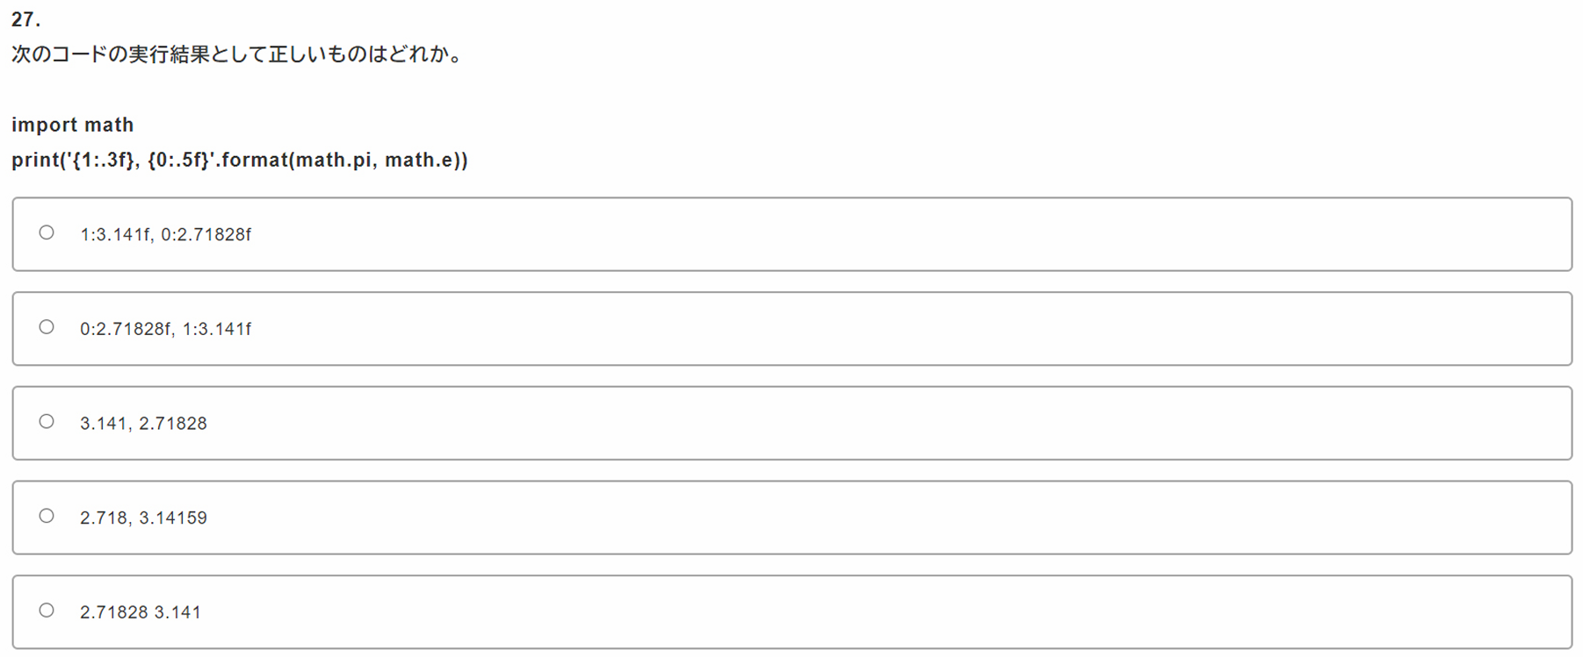
27.formatメソッドと書式設定

Slide 64
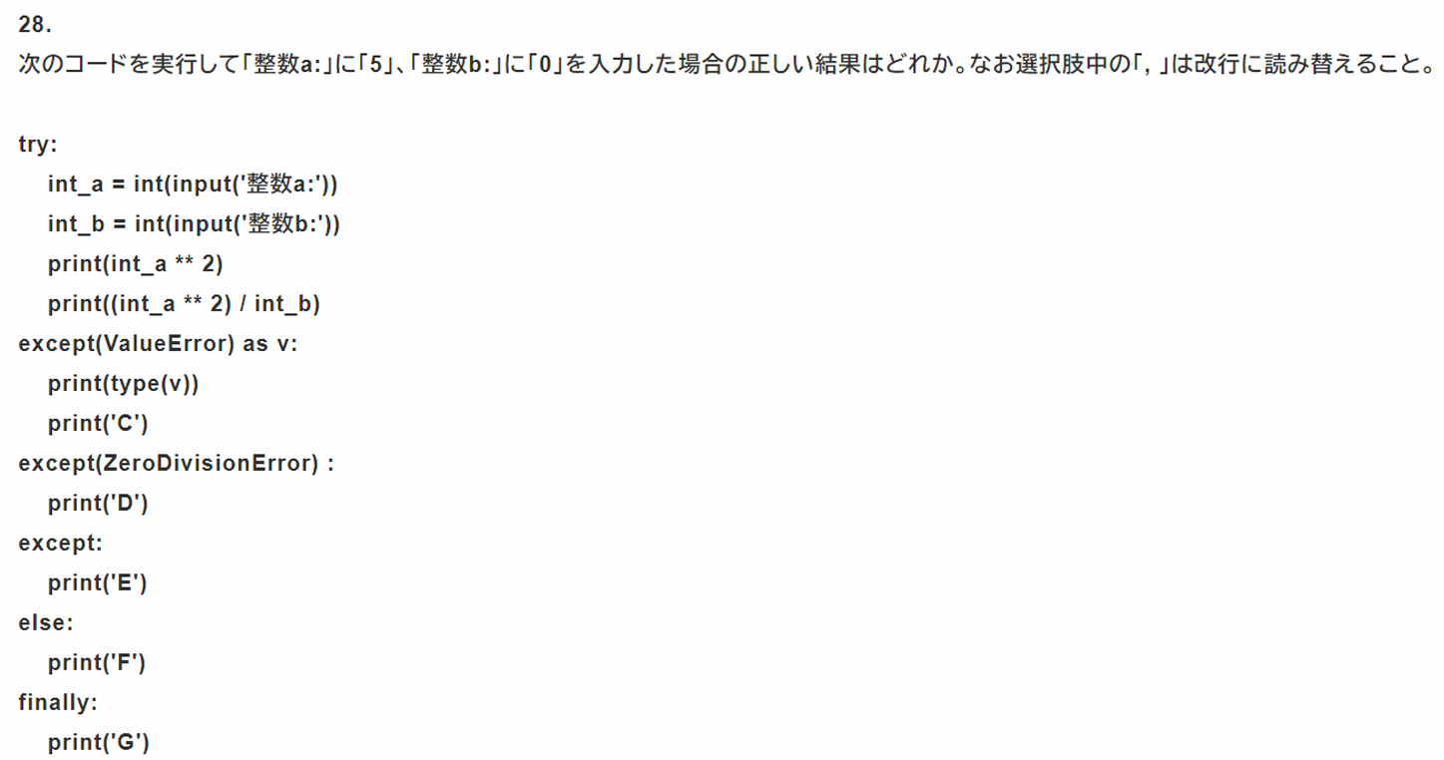
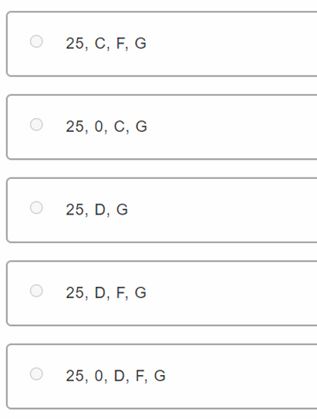
28.例外処理

Slide 65
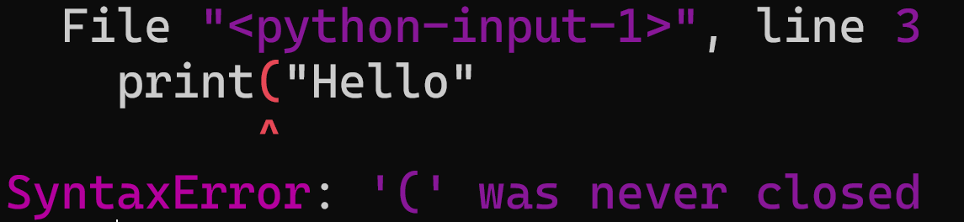
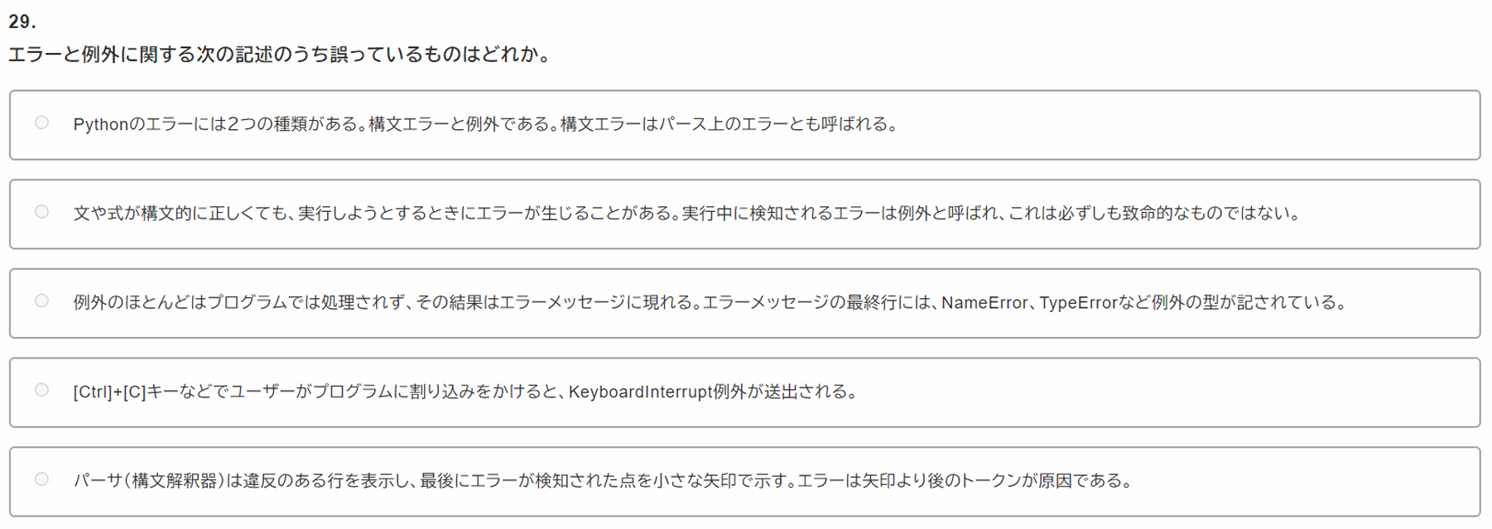
29.エラーと例外
構文エラーが発生した場合、矢印（^）はエラーが起きた場所、またはその直前を示します。

Slide 66
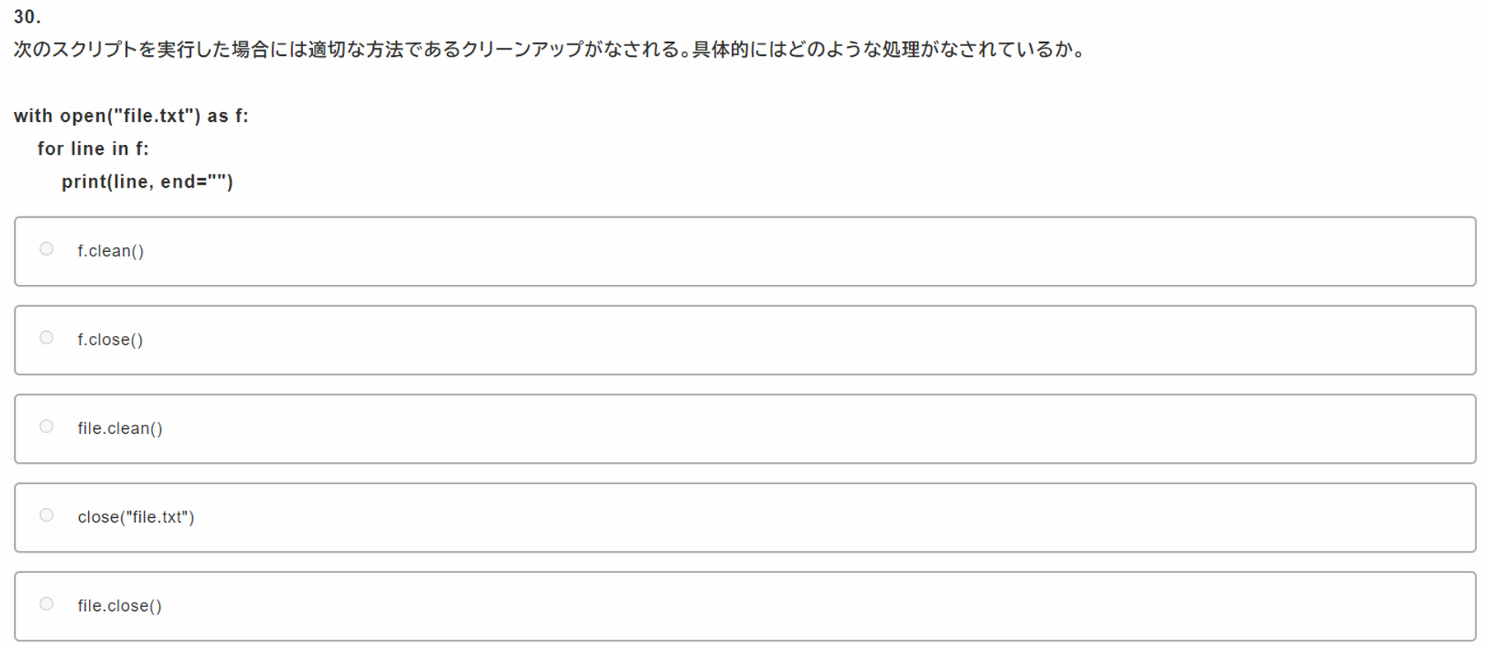
30.クリーンアップ処理

Slide 67
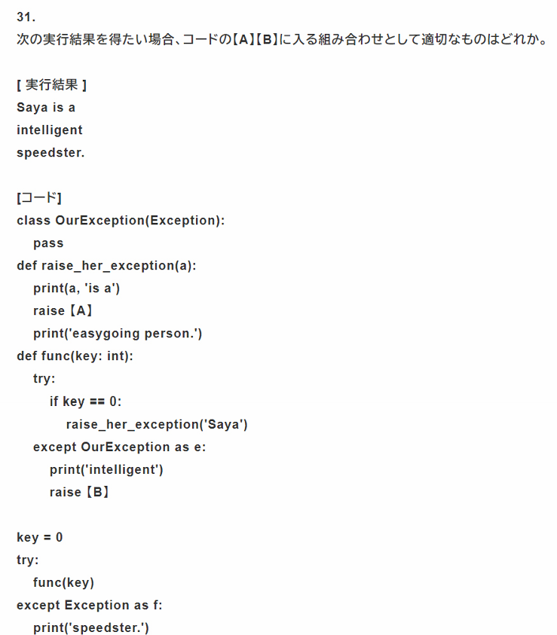
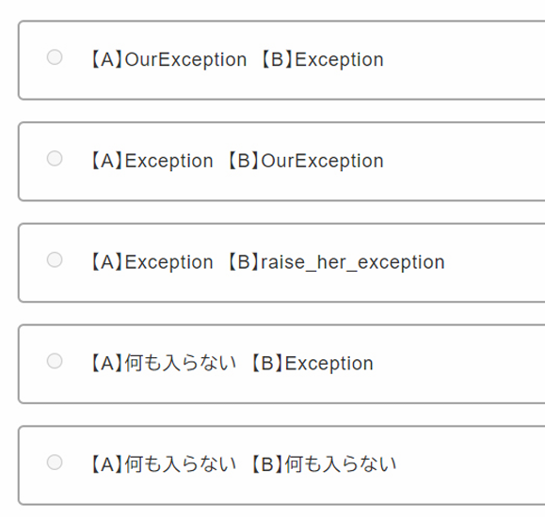
31.例外の送出

Slide 68
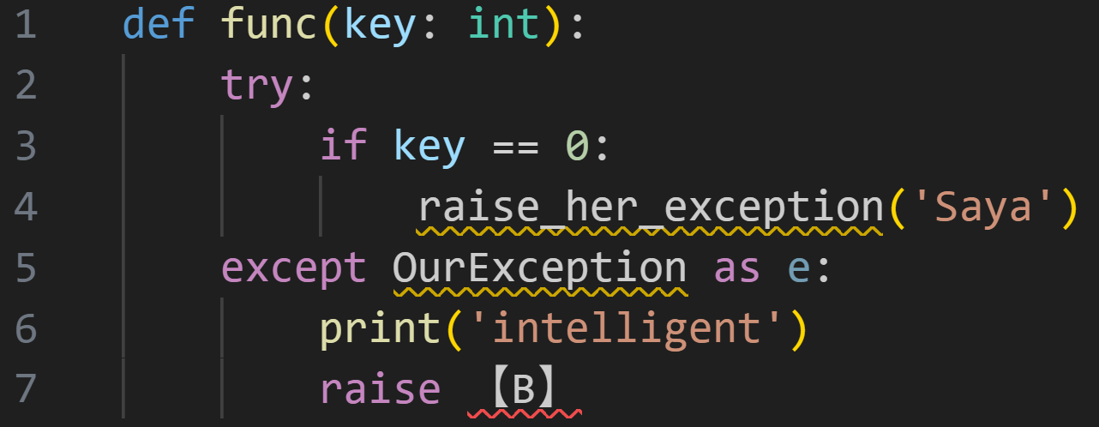
31.例外の送出
コードを追ってみる
1. func(key)の呼び出し
key = 0でfunc(key)が呼び出されます。
key == 0がTrueなので、raise_her_exception('Saya')が呼び出されます。

Slide 69
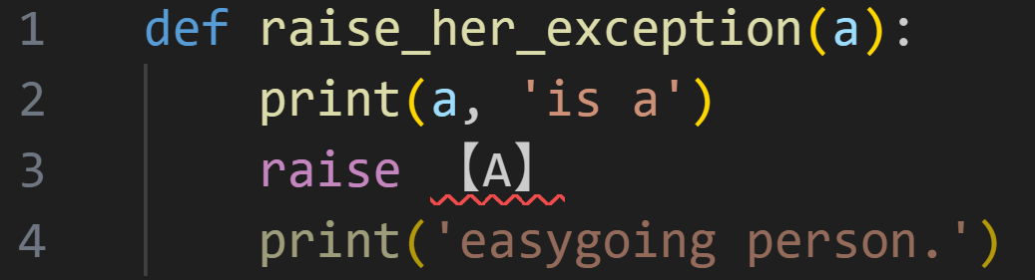
31.例外の送出
2. raise_her_exceptionの実行と【A】の役割
print(a, 'is a')が実行され、'Saya is a' が出力されます。
次の行でraise文が実行され、例外が送出されます。
raise文は、実行中の処理を中断して例外を送出します。そのため、print('easygoing person.')は実行されません。
実行結果を見ると、'intelligent'という文字が出力されており、これはfunc関数のexcept OurExceptionブロックで
処理された結果です。
したがって、raise_her_exception関数で送出される例外は、OurExceptionである必要があります。
ここで【A】には、OurExceptionが入ります。

Slide 70
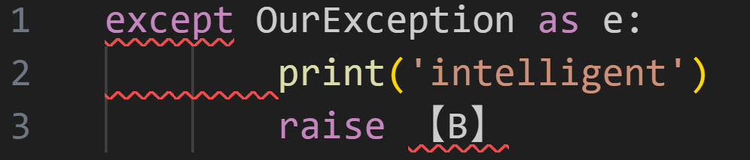
31.例外の送出
3. funcのexceptブロックと【B】の役割
raise_her_exception関数から送出されたOurExceptionは、呼び出し元のfunc関数のtry
ブロックで捕捉されます
except OurException as e: がOurExceptionをキャッチするため、このブロック内の処理が実行されます。
print('intelligent')が実行され、'intelligent' が出力されます。
次のraise文で、再び別の例外を送出します。
実行結果では、'speedster.'が一番最後に表示されています。これは、一番外側のtry...exceptブロックで
処理された結果です。ここで【B】にはExceptionが入ります。

Slide 71
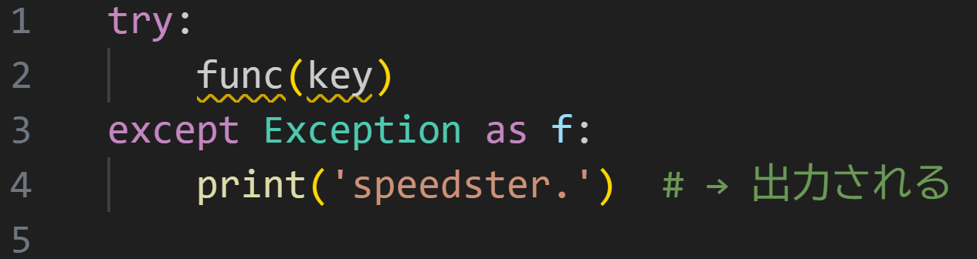
31.例外の送出
4.外側の try 文でキャッチ
まとめ
●raise 文は例外を発生させる。
●raise 以降の行は、その例外がキャッチされない限り実行されない。
●except 節の中で raise を書くと、例外を再スロー（再送出）できる。

Slide 72
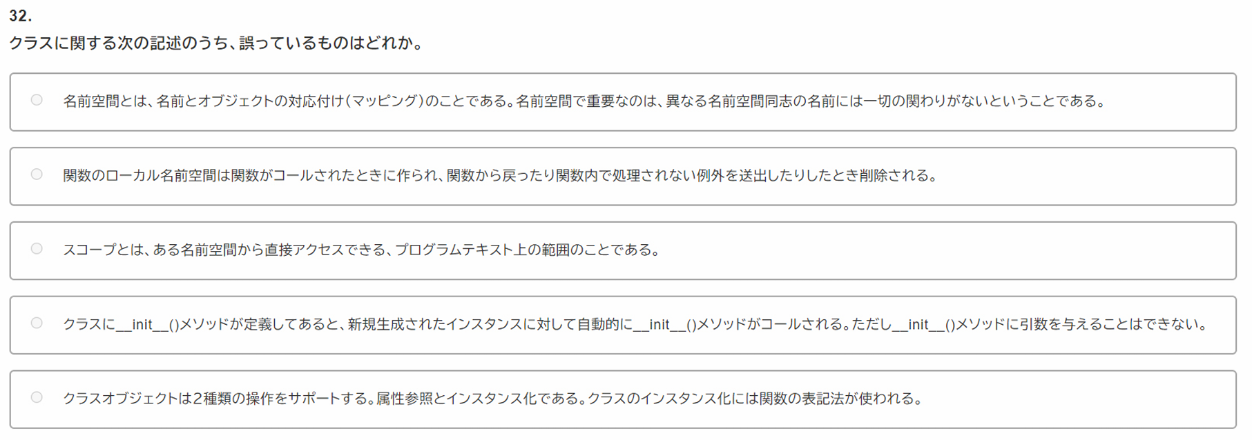
32.クラスと名前空間

Slide 73
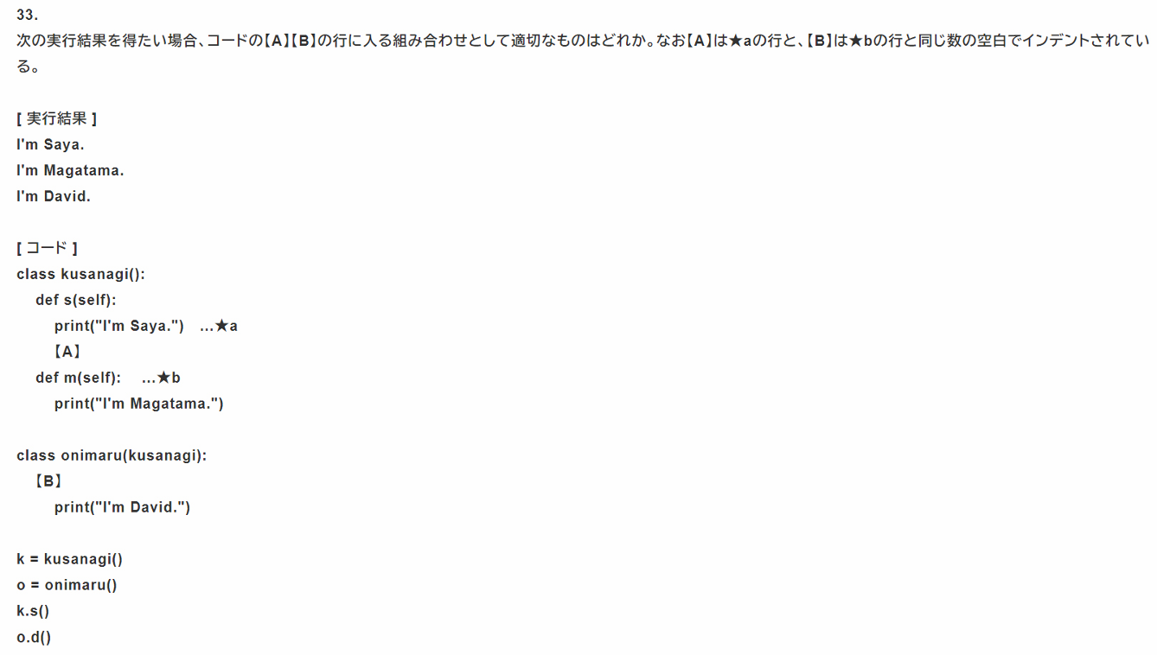

33.継承とメソッドの呼び出し

Slide 74

34.コマンドライン引数
0
1
2
3
4
5

Slide 75

35.正規表現

Slide 76
【補足】35.正規表現
問題文のコードを解析してみる
大文字小文字を区別しない
|（パイプ）…「●●または●●」（いわゆるor）
|（パイプ）と ?の組み合わせ …「●●もしくは●●」が0回もしくは1回
「グループの文字列が0回もしくは1回」
re.compileとは正規表現のパターンを事前に準備しておく関数
第1引数:検索したいパターン、第2引数（オプション）で大文字・小文字無視や複数行対応など

Slide 77

36. statisticsモジュール

Slide 78

37.日付の取得

Slide 79

38.loggingメッセージ

Slide 80

39.仮想環境とパッケージ
このようにすれば複数のパッケージの削除もできる

Slide 81

40.対話型インタープリタ

